Slide 1
স্বাগতম

Slide 2
পরিচিতি
শিক্ষক পরিচিতি
মোহাম্মদ মোরশেদ
সহকারী শিক্ষক(ব্যবসায় শিক্ষা)
কোকদন্ডী গুনাগরী উচ্চ বিদ্যালয়,বাঁশখালী,চট্টগ্রাম।
পাঠ পরিচিতি
শ্রেণিঃ ৯ম-১০ম
বিষয়ঃ হিসাববিজ্ঞান
অধ্যায়ঃ ২য়
শিক্ষার্থীর সংখ্যাঃ ৪০ জন
সময়ঃ ৫০ মিনিট

Slide 4
শিখনফল
হিসাব সমীকরণের উপাদানগুলোর ওপর লেনদেনের প্রভাব ব্যাখ্যা করতে পারবে।
হিসাব সমীকরণের ওপর লেনদেনের প্রভাব ব্যাখ্যা করতে পারবে।

Slide 6
কোন ঘটনা লেনদেন হতে হলে তা হিসাব সমীকরণের উপাদানগুলোকে নিম্নলিখিত পাঁচটি পরিবর্তনের যে কোন একটি পরিবর্তন সাধন করবে। যথাঃ
মোট সম্পদ বাড়লে মোট দায় অথবা মালিকানা স্বত্ব বাড়বে।
মোট সম্পদ কমলে মোট দায় অথবা মালিকানা স্বত্ব কমবে।
একটি সম্পদ বাড়লে অপর একটি সম্পদ কমবে।
মালিকানা স্বত্ব বাড়লে মোট দায় কমবে।
মালিকানা স্বত্ব কমলে মোট দায় বাড়বে।

Slide 7
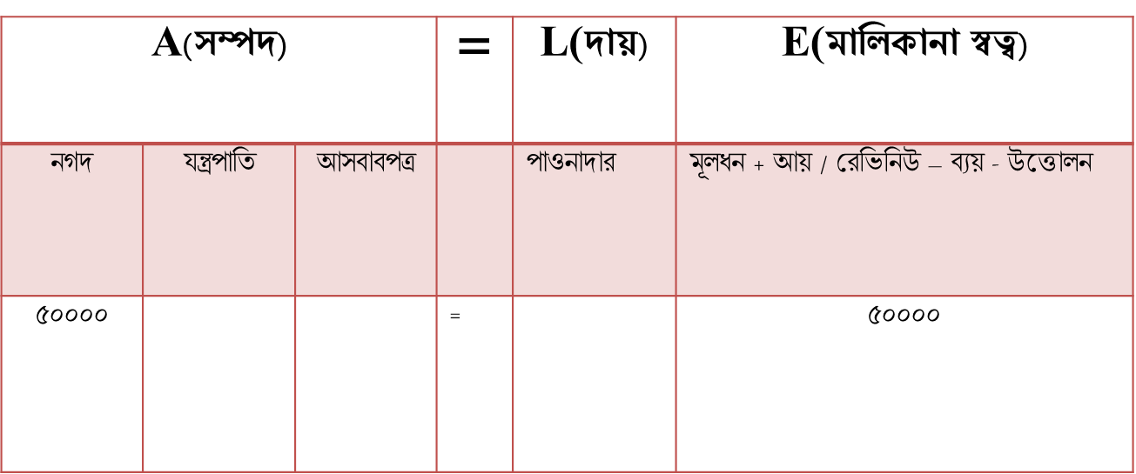
১. নগদ ৫০০০০ টাকা নিয়ে ব্যবসায় শুরু করেন।
সম্পদ (নগদ টাকা) বৃদ্ধি ও মালিকানা স্বত্ব বৃধি পেয়েছে।

Slide 8
জোড়ায় কাজ
১. নগদ ৭০০০০ টাকা নিয়ে ব্যবসায় শুরু করেন, ২ . ধারে আসবাবপত্র ক্রয় ৩০০০০ টাকা, ৩. পাওনাদারকে পরিশোধ করা হল ৭০০০ টাকা, ৪. নগদে বেতন পরিশোধ ৯০০০ টাকা, ৫. নগদে আসবাবপত্র ক্রয় ৪০০০০ টাকা,৬. মালিক নিজের অর্থ দিয়ে ব্যবসায়ের ঋণ পরিশোধ ৩৫০০০ টাকা, ৭. বাকিতে পণ্য ক্রয় ৫৫০০০ টাকা।
উপরোক্ত লেনদেন দ্বারা উপযুক্ত ছকে হিসাব সমীকরণের উপাদানগুলোর পরিবর্তন দেখাও।

Slide 9
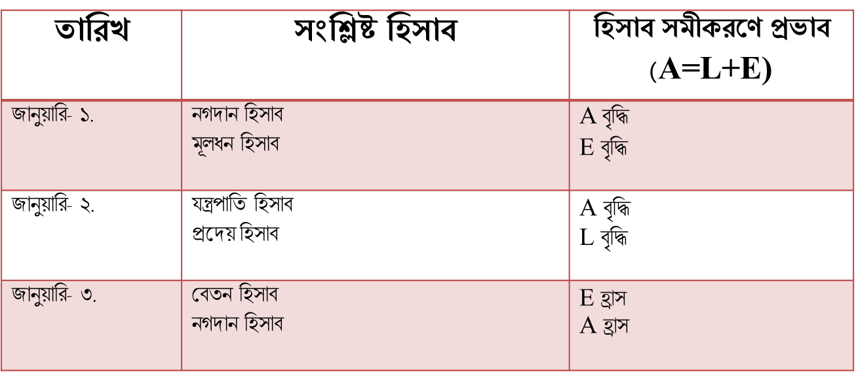
হিসাব সমীকরণের উপাদানগুলোর ওপর লেনদেনের প্রভাবঃ
মি. করিম ২০১৫ সালের জানুয়ারি মাসের লেনদেনগুলো নিম্নরূপঃ
জানুয়ারি- ১. আইনি পেশায় ৭৫০০০ টাকা বিনিয়োগ করা হল।
জানুয়ারি- ২. ধারে অফিস যন্ত্রপাতি ক্রয় করা হল ১৫০০০০ টাকা।
জানুয়ারি- ৩. কর্মচারীর বেতন প্রদান ৭০০০ টাকা।

Slide 10
দলগত কাজ
জনাব আলফা ২০১৬ সালের জানুয়ারি মাসের লেনদেনগুলো নিম্নরূপঃ
জানুয়ারি-১. নগদ ৫০০০০০ টাকা নিয়ে ব্যবসায় শুরু করেন।
জানুয়ারি- ২. নগদে পণ্য ক্রয় ৩০০০০ টাকা।
জানুয়ারি-৩. ধারে পণ্য ক্রয় ৩৫০০০ টাকা।
জানুয়ারি- ৪. পণ্য বিক্রয় ১২৫০০০ টাকা।
জানুয়ারি- ৫. আসবাবপত্র ক্রয় ২৫০০০ টাকা।
জানুয়ারি- ৬. ব্যাংকে জমা দেওয়া হল ৪০০০০ টাকা।
জানুয়ারি- ৭. বাট্টা প্রদান ২০০০ টাকা।
জানুয়ারি-৮. বিনা মূল্যে পণ্য বিতরণ।
জানুয়ারি- ৯. কর্মচারীর বেতন প্রদান ১৫০০০ টাকা।
জানুয়ারি-১০. ব্যাংক সুদ মঞ্জুর করল ৩০০০ টাকা।
উপযুক্ত ছক ব্যবহার করে জনাব আলমের লেনদেনগুলো হিসাব সমীকরণের উপাদানের ওপর যে প্রভাব পড়ে তা দেখাও।

Slide 11
মূল্যায়ন
৫০০০০০ টাকার আসবাবপত্র নিয়ে ব্যবসায় শুরু করেন।
এই লেনদেনটি হিসাব সমীকরণের কোন কোন উপাদানের ওপর প্রভাব পড়ে?
২. করিম স্টোরের নিকট থেকে ৫০০০০ টাকার পণ্য ক্রয়।
এই লেনদেনটি মালিকানা স্বত্বের ওপর কী পরিবর্তন আনে?

Slide 12
বাড়ির কাজ
আরতি এন্টারপ্রাইজ এর ২০১৬ সালের জানুয়ারি মাসের লেনদেনগুলো নিম্নরূপঃ
জানুয়ারি- ১. নগদ ১৫০০০০ টাকা নিয়ে ব্যবসায় আরম্ভ করেন।
জানুয়ারি-২. পণ্য ক্রয় ৬০০০০ টাকা।
জানুয়ারি-৩. পণ্য বিক্রয় ৯৮০০০ টাকা।
জানুয়ারি-৪. আলমারি ক্রয় ২০০০০ টাকা।
জানুয়ারি-৫. ব্যাংকে জমা দেন ১২০০০ টাকা।
রাহাত এন্টারপ্রাইজের লেনদেনগুলো হিসাব সমীকরণের ওপর যে প্রভাব পড়ে তা ছকে দেখাও

Slide 13
ধন্যবাদ

